Slide 1
IMDb DATASET
Groep 4:
Jelco Adamczyk
Michelle Gybels
Anaïs Ools

Slide 2
Inhoud
Relaties in datasets
Vragen
Visualisaties
Extra

Slide 3
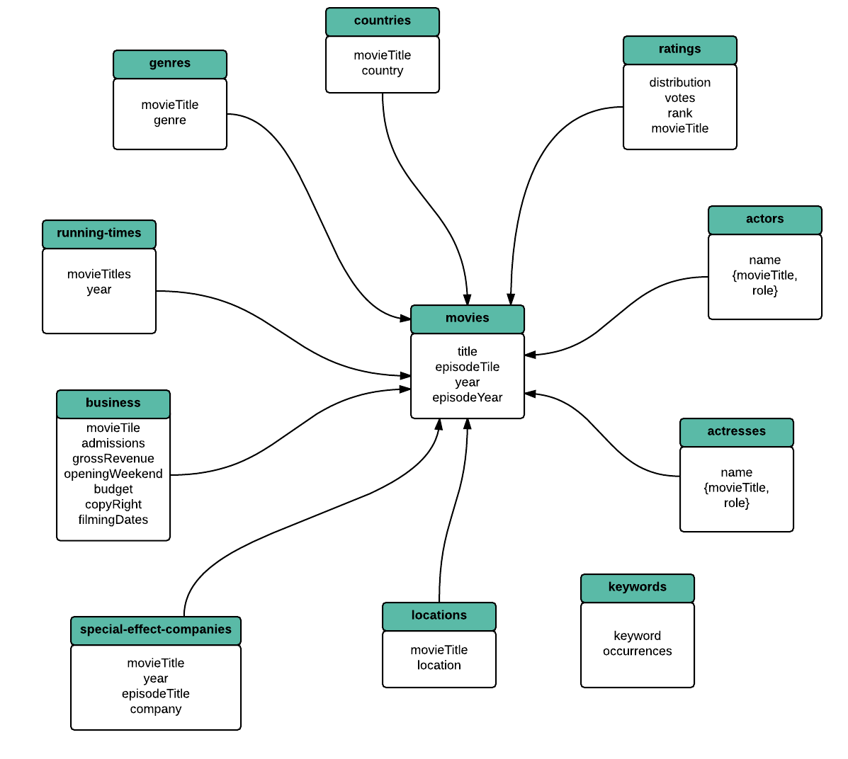
Relaties in dataset

Slide 4
Vragen
Wat is voor ieder land het meest voorkomende genre van films die hier geproduceerd werden?
Gegeven een serie. Wat is de verhouding van het aantal afleveringen dat iedere acteur/actrice actief is en binnen welke seizoenen valt dit?
Wat is de evolutie van genres op vlak van aantal voorkomens en score doorheen de tijd?

Slide 5
Vragen
Gegeven een (aantal) acteur/actrices. Welke afstanden (thuisadres → land) hebben zij overbrugd voor hun filmrollen? Leverde dit een oscar op?
In welke landen worden veel films opgenomen en wat is de gemiddelde score van de films per locatie?

Slide 6
Visualisaties

Slide 7
Vraag 1
Wat is voor ieder land het meest voorkomende genre van films die hier geproduceerd werden?
“ieder land”
“meest voorkomende genre”
Wereldkaart
Grenzen van landen
Ieder genre krijgt eigen icon
Icon van meest voorkomende genre is marker op land
Landen met hetzelfde genre als “meest voorkomend”:
Grootte icon in verhouding met aantal voorkomens van dat genre.

Slide 8
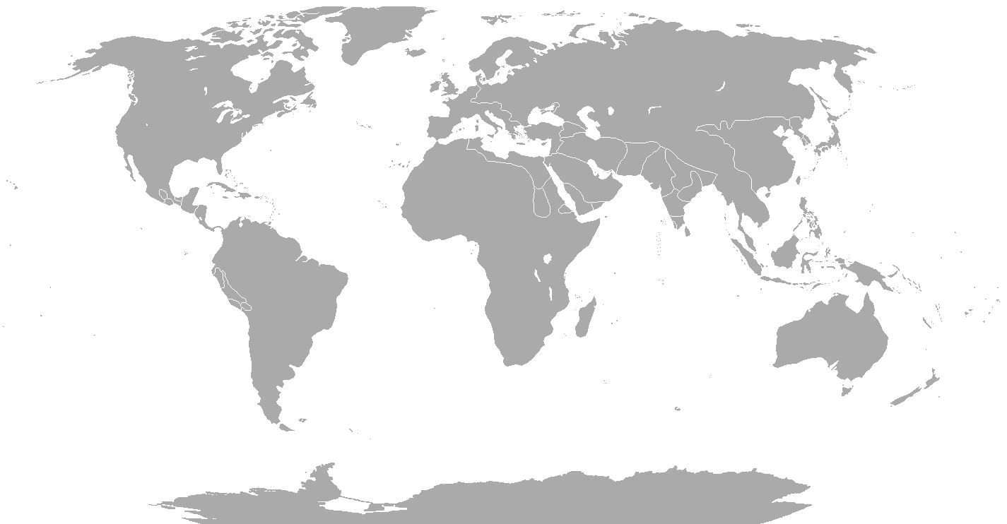

Vraag 1

Slide 9
Vraag 2
Gegeven een serie. Wat is de verhouding van het aantal afleveringen dat iedere acteur/actrice actief is en binnen welke seizoenen valt dit?
“serie”
“acteur/actrice”
Kan gezocht worden m.b.v. een tekstveld.
Iedere acteur/actrice is een cel in het grid.
“aantal voorkomens”
“seizoenen”
Grootte van cel in verhouding met aantal verkomens.
Binnen iedere cel is een object (bv. rechthoek) per seizoen
Opvulling = aantal voorkomens
Cel te klein → pop-up

Slide 10

Vraag 2
The Walking Dead
Acteur 1
Acteur 3
Actrice 4
S1
S2
S3
Crime:
Actrice 2
Actrice 2
Actrice 5
Actrice 7
S1
S2
S3
Actrice 8
Actrice 6
S1
S2
S3
S1
S2
S3

Slide 11
Vraag 3
Wat is de evolutie van genres op vlak van aantal voorkomens en score doorheen de tijd.
“Genres”
“Doorheen de tijd”
Ieder genre wordt voorgesteld als een “cirkel”.
Op een slider kan een range in de tijd geset worden.
“Aantal voorkomens”
“Score”
In verhouding met grootte van de cirkel.
Opvulling van bol geeft procentueel de score weer.

Slide 12
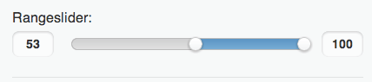
Vraag 3
Horror
Fantasy
Western
Drama
Crime
1780
2016
2000
2016

Slide 13
Vraag 4
Gegeven een (aantal) acteur/actrices. Welke afstanden (thuisadres → land) hebben zij overbrugd voor hun filmrollen? Leverde dit een oscar op?
Acteurs
Zoekveld
Landen
Wereldkaart
Markers
Afstanden
Pijlen
Oscar?
Kleur van marker

Slide 14

Vraag 4
Johnny Depp
Color
no oscar
oscar
Size
1 - 5
6 - 20
20 - 100

Slide 15
Vraag 5
In welke landen worden veel films opgenomen en wat is de gemiddelde score van de films per locatie?
Landen
Wereldkaart
Marker
Aantal films
Grootte van marker
Gemiddelde score
Kleur van marker

Slide 16
Vraag 5
Rating
high
medium
low

Slide 17
Vraag 6
Welke combinaties van genres komen veel voor en wat is telkens de gemiddelde score?
Correlatie matrix
Assen: Genres
Values: Cirkels
Frequentie aantal voorkomens van combinatie
Grootte cirkel
Gemiddelde score
Kleur cirkel

Slide 18
Vraag 6
… | Horror | Crime | Romance | Fantasy | …
 |  |  |  |  | Horror
 |  |  |  |  | Crime
 |  |  |  |  | Romance
 |  |  |  |  | Fantasy
 |  |  |  |  | ….
0
5
10

Slide 19
Vraag 7
Wat is de relatie tussen het aantal filmdagen, het vooraf opgestelde budget en de uiteindelijke omzet?
Pipeline
3 fases:
Aantal filmdagen, budget en omzet.
Verschillende ranges voor iedere fase.
Semi-transparante verbindingen:
Indien een relatie tussen twee (aangrenzende) fases bestaat.
Meer relaties = meer verbindingen = overlap = “donkerder”

Slide 20
Vraag 7
Aantal filmdagen
Budget
Omzet
Range ??
Range ??
Range ??
Range ??
Range ??
Range ??
Range ??
Range ??
Range ??

Slide 21
Extra’s

Slide 22
Nog meer vragen…
Hoe verandert de gemiddelde rating per jaar?
Wat zijn populaire keywords per periode?

